Slide 1
CHỦ ĐỀ: ĐỒ DÙNG LOẠI ĐIỆN – NHIỆT
BÀN LÀ ĐIỆN, NỒI CƠM ĐIỆN

I. ĐỒ DÙNG LOẠI ĐIỆN – NHIỆT
1. Nguyên lý làm việc
Chuyển hóa điện năng thành nhiệt năng, dựa trên tác dụng nhiệt của dòng điện.
Bộ phận chính là dây đốt nóng.
Điện năng
Nhiệt năng
Dây đốt nóng

Slide 2
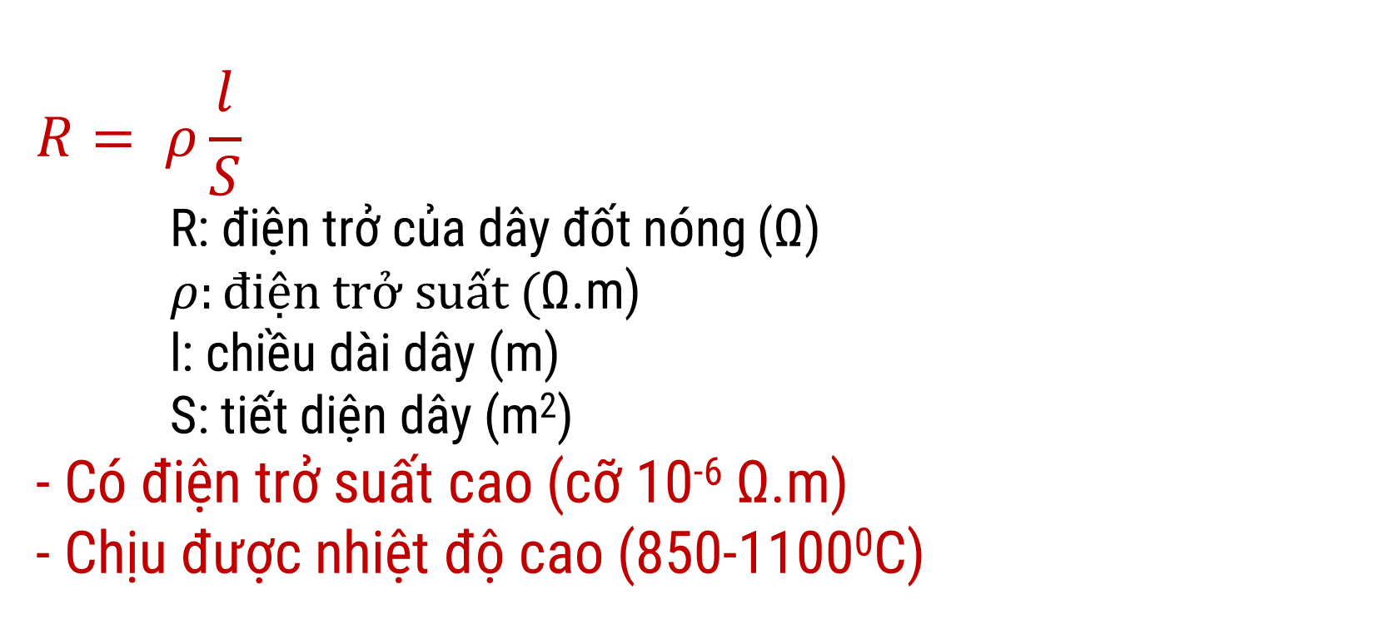

I. ĐỒ DÙNG LOẠI ĐIỆN – NHIỆT
2. Dây đốt nóng
$$R= ρ\frac{l}{S}$$
R: điện trở của dây đốt nóng (Ω)
$ρ:điện trở suất ($Ω.m)
l: chiều dài dây (m)
S: tiết diện dây (m²)
- Có điện trở suất cao (cỡ 10⁻⁶ Ω.m)
- Chịu được nhiệt độ cao (850-1100⁰C)

Slide 3
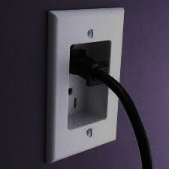
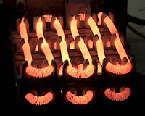
Dây dẫn điện
Dây đốt nóng

Slide 4
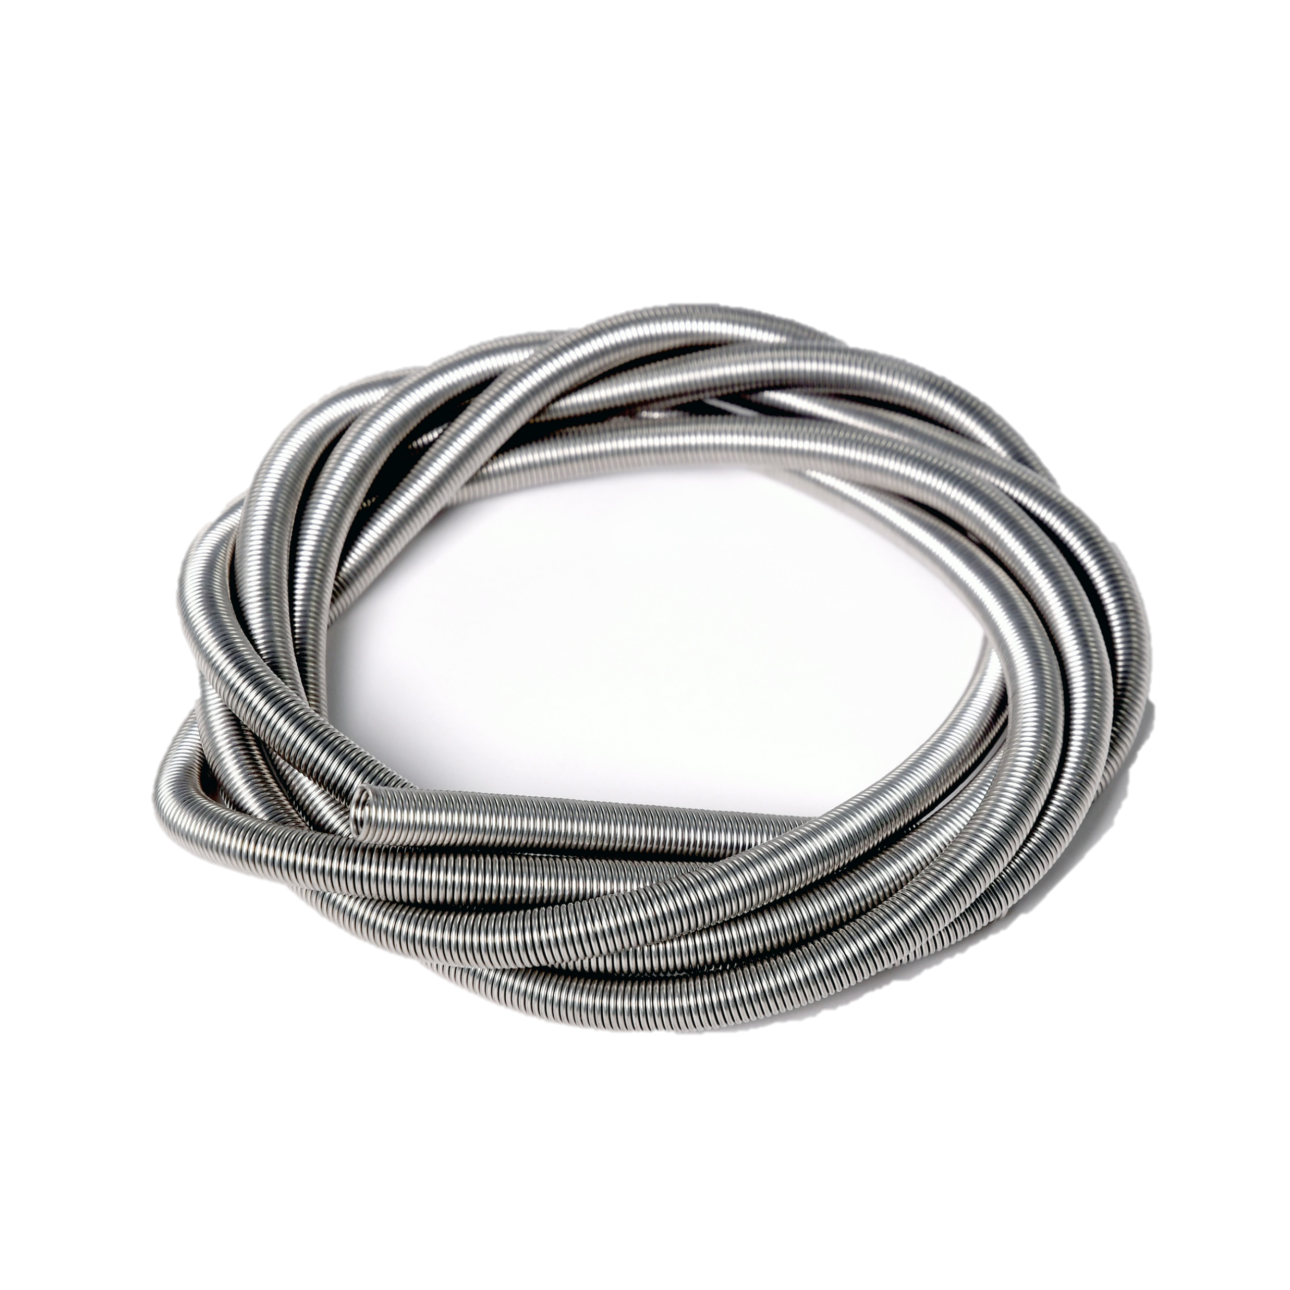
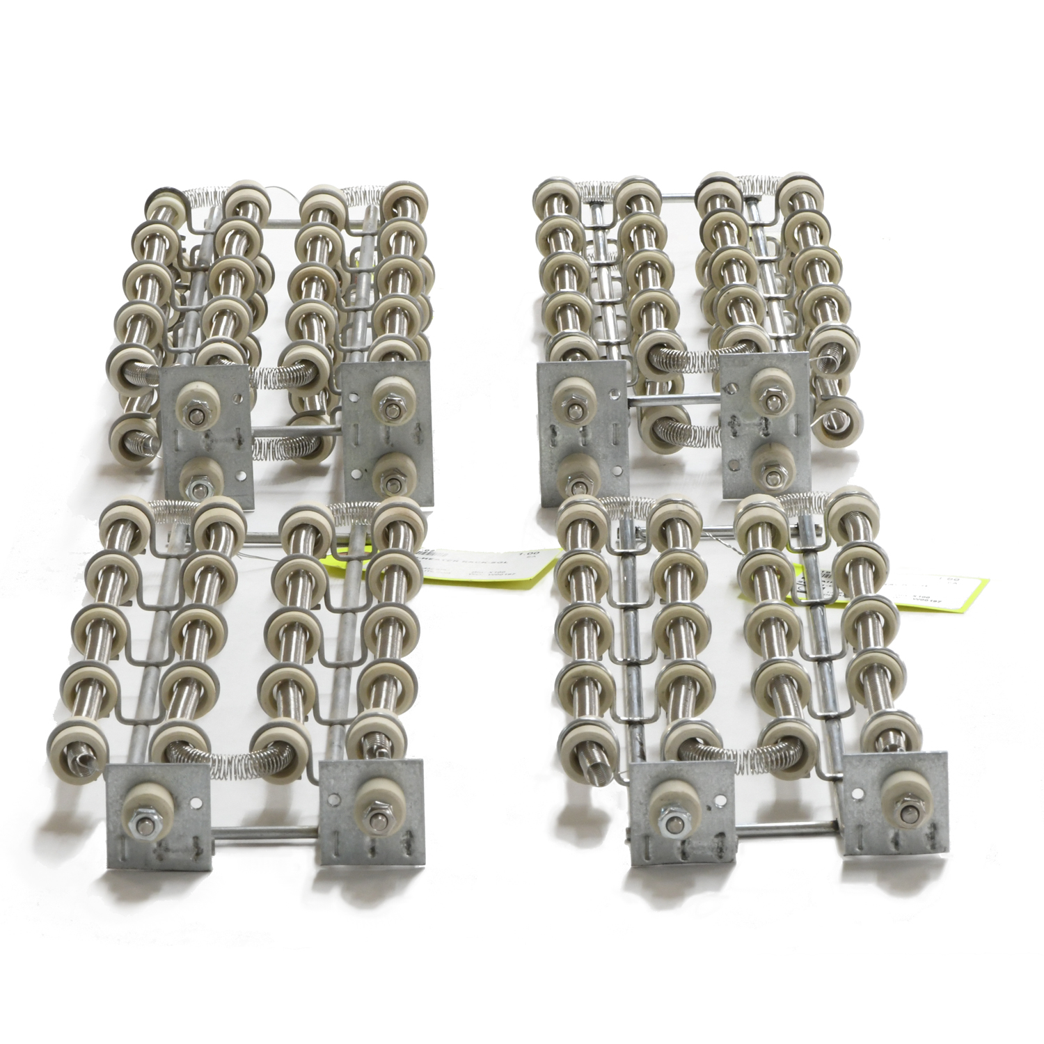
Dây đốt nóng cho máy sưởi
Vật liệu: NiCr60 (hợp kim niken – crom)

Slide 5
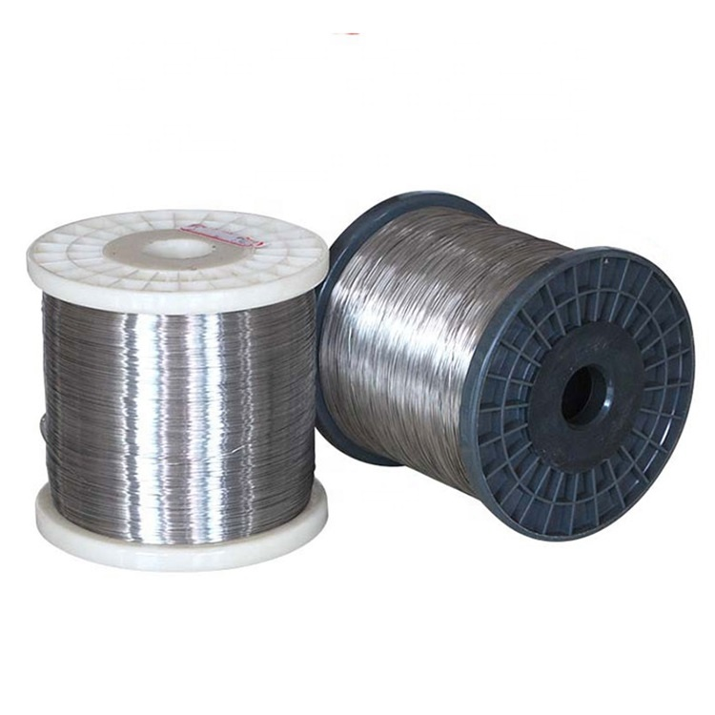
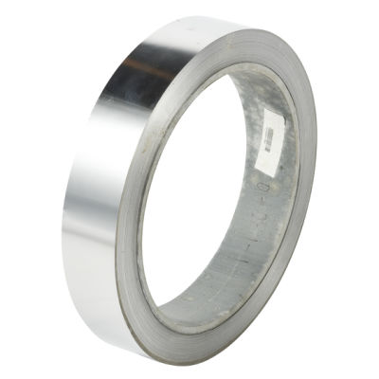
Dây đốt nóng
Vật liệu: ferocrom
(ferrochrome – hợp kim của crom và sắt)

Slide 6
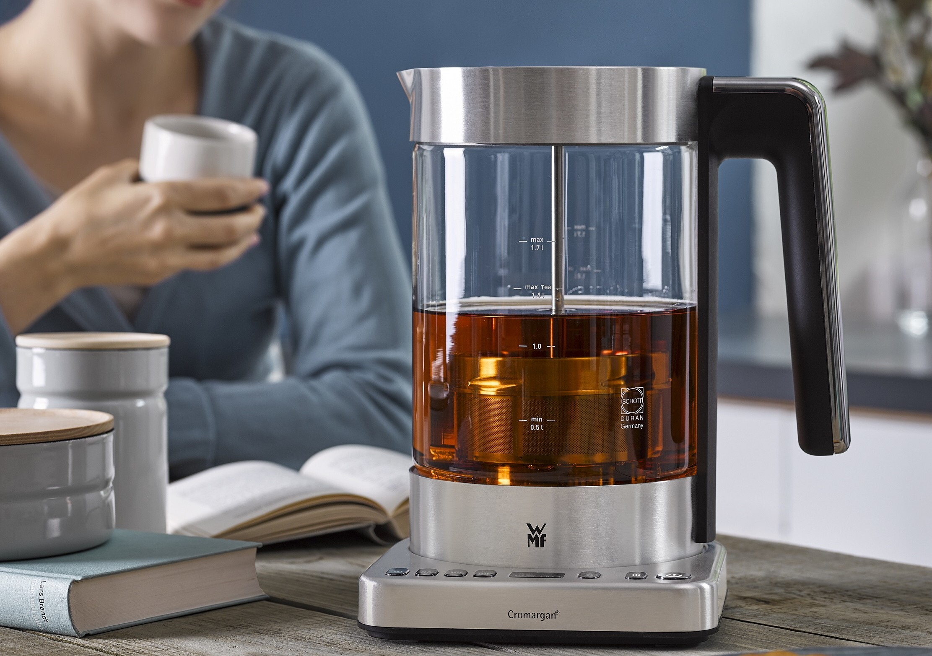
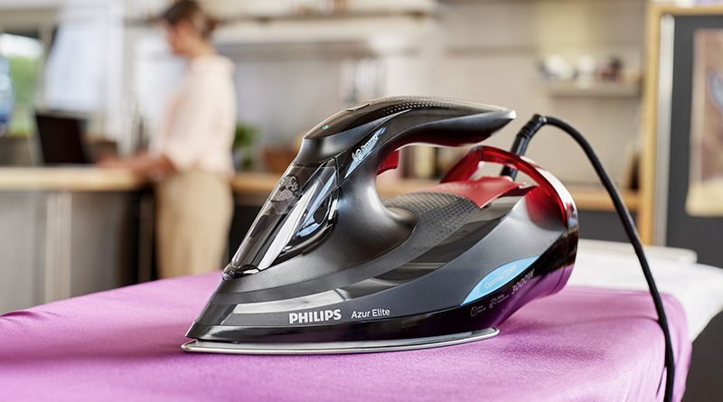
Đồ dùng loại điện – nhiệt

Slide 7
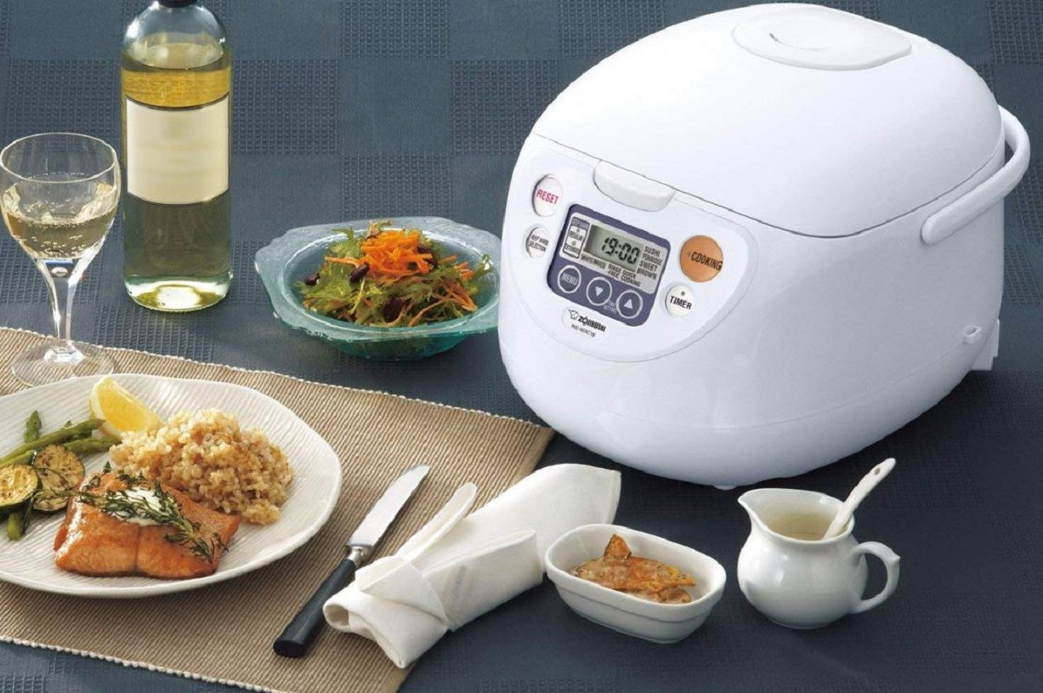
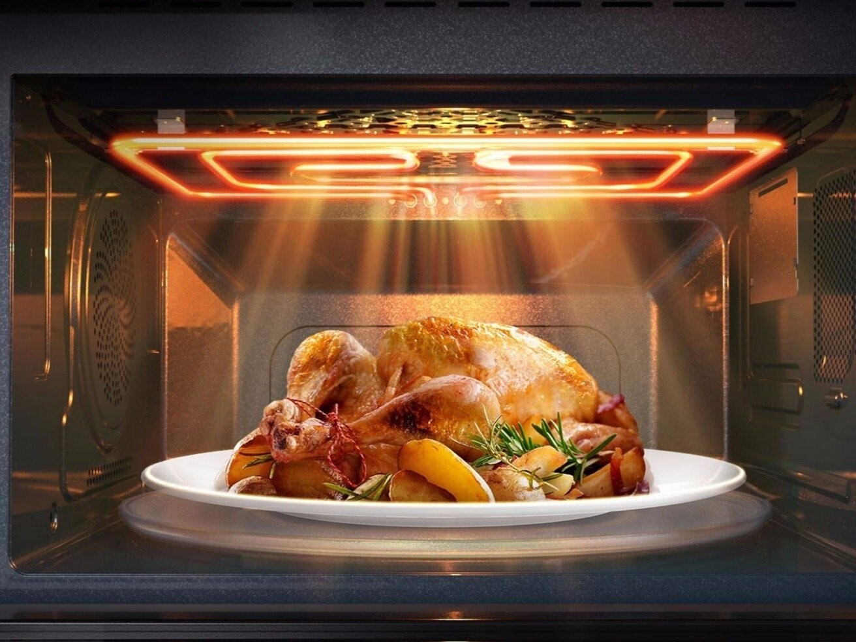
Đồ dùng loại điện – nhiệt

Slide 8
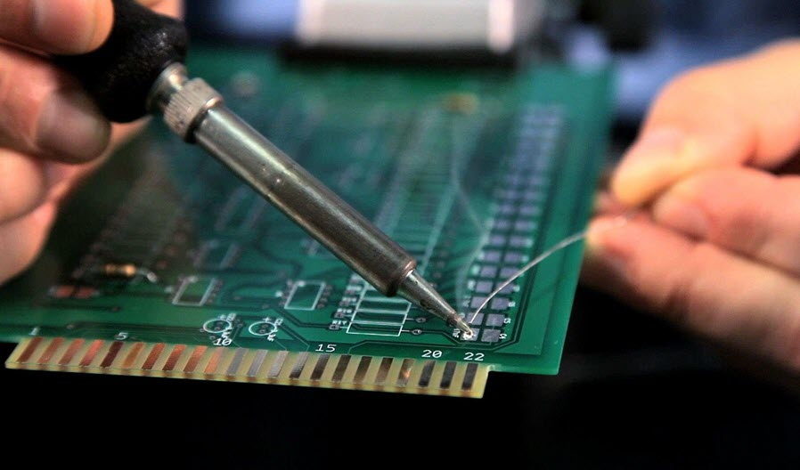
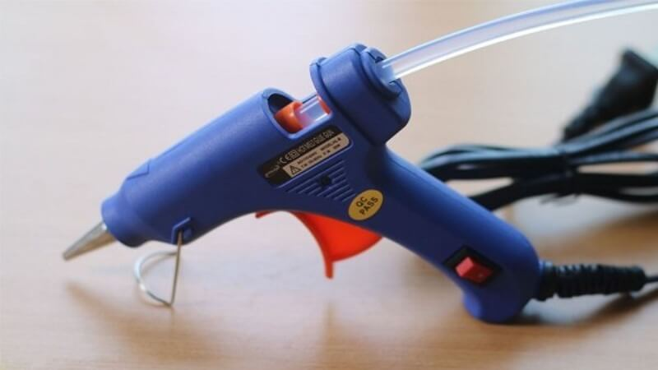
Đồ dùng loại điện – nhiệt

Slide 9
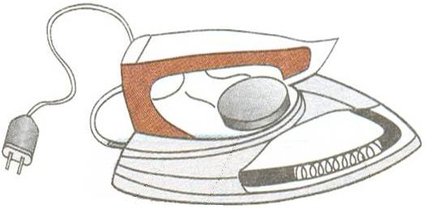
2

1
II. BÀN LÀ ĐIỆN
1. Cấu tạo
- Vỏ:
Nắp: đồng, nhựa chịu nhiệt
Đế: gang hoặc hợp kim nhôm
- Dây đốt nóng: nicrom
4
3

Slide 10
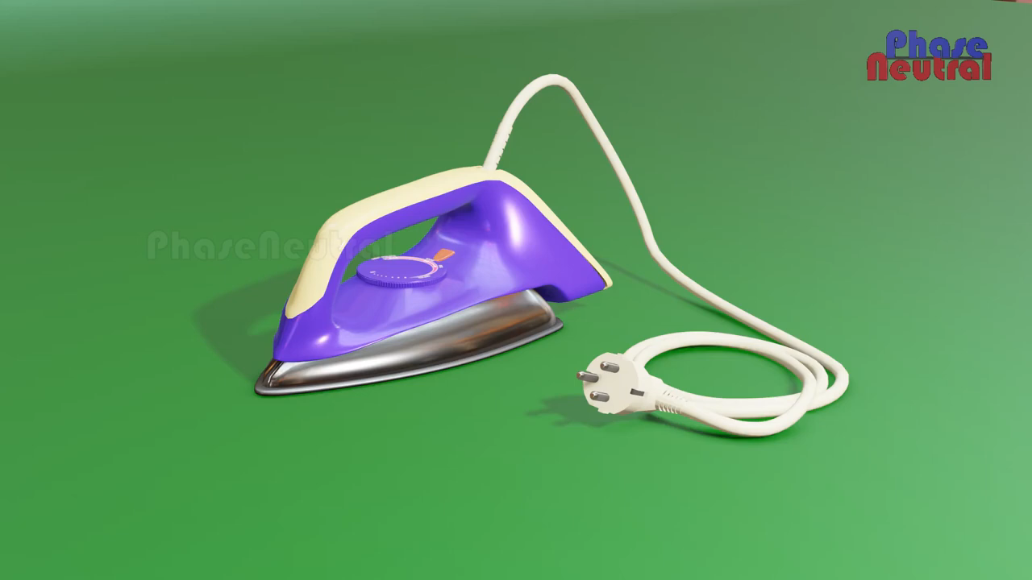

II. BÀN LÀ ĐIỆN
2. Nguyên lý làm việc

Slide 11
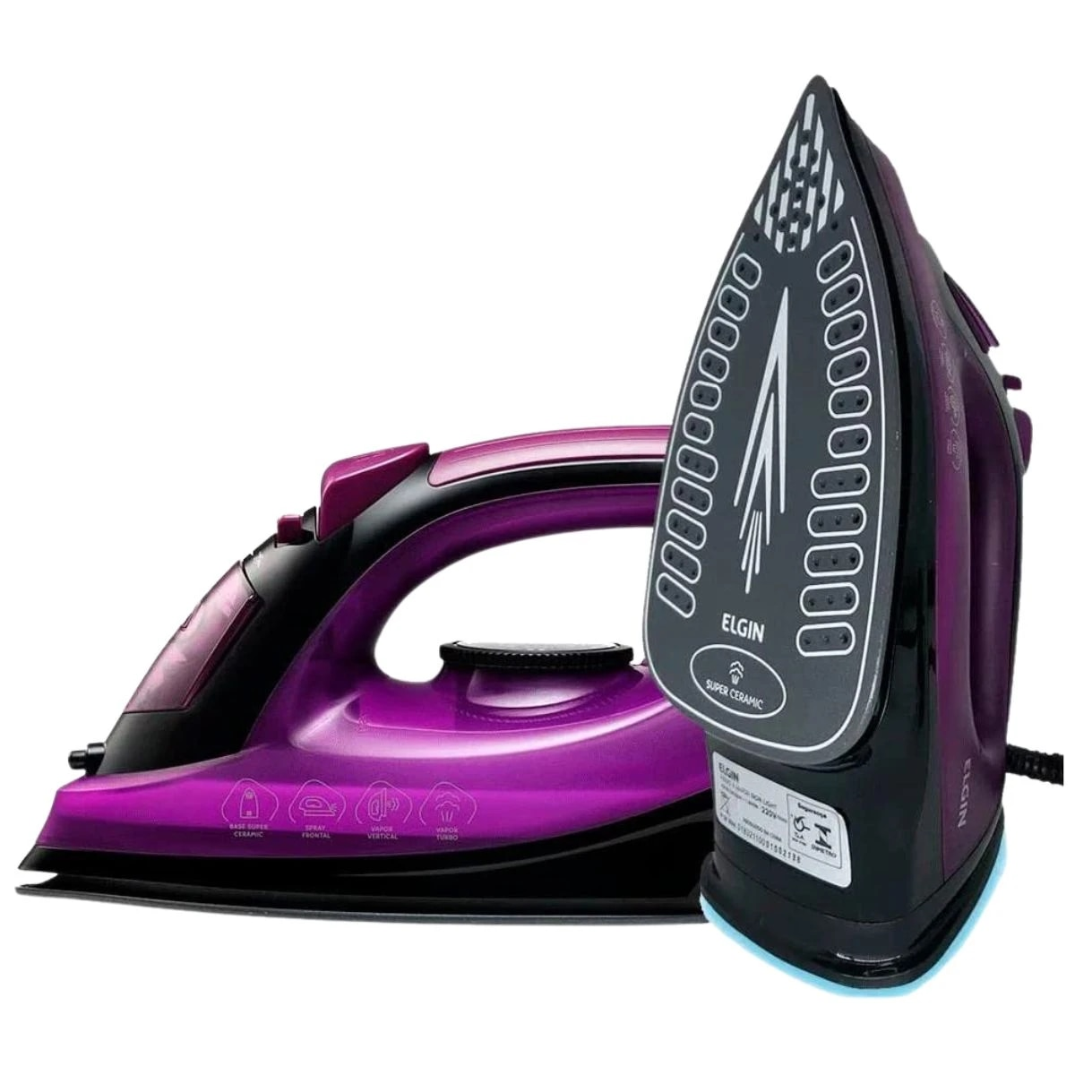

II. BÀN LÀ ĐIỆN
3. Số liệu kĩ thuật
Điện áp định mức: 127 V, 220 V
Công suất: 300W – 2000W
VD: Bàn là hơi nước Elgin
Điện áp định mức: 127V
Công suất: 1200W
Khối lượng: 0,8 kg

Slide 12
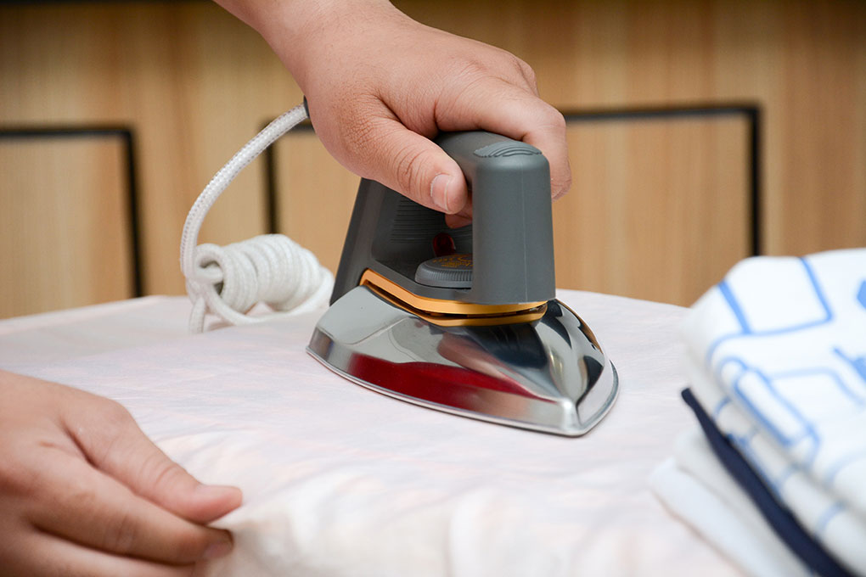

II. BÀN LÀ ĐIỆN
3. Số liệu kĩ thuật
Điện áp định mức: 127 V, 220 V
Công suất: 300W – 2000W
VD: Bàn là khô Philips HD1172
Điện áp định mức: 220V
Công suất: 1100W
Khối lượng: 0,9 kg

Slide 13
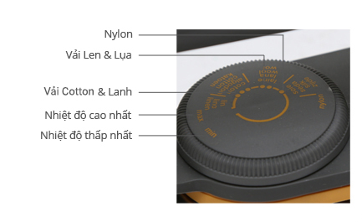

II. BÀN LÀ ĐIỆN
4. Sử dụng
- Sử dụng đúng điện áp định mức
- Điều chỉnh nhiệt độ phù hợp, dựng bàn là khi tạm nghỉ
- Giữ vệ sinh bàn là
- Đảm bảo an toàn điện

Slide 14
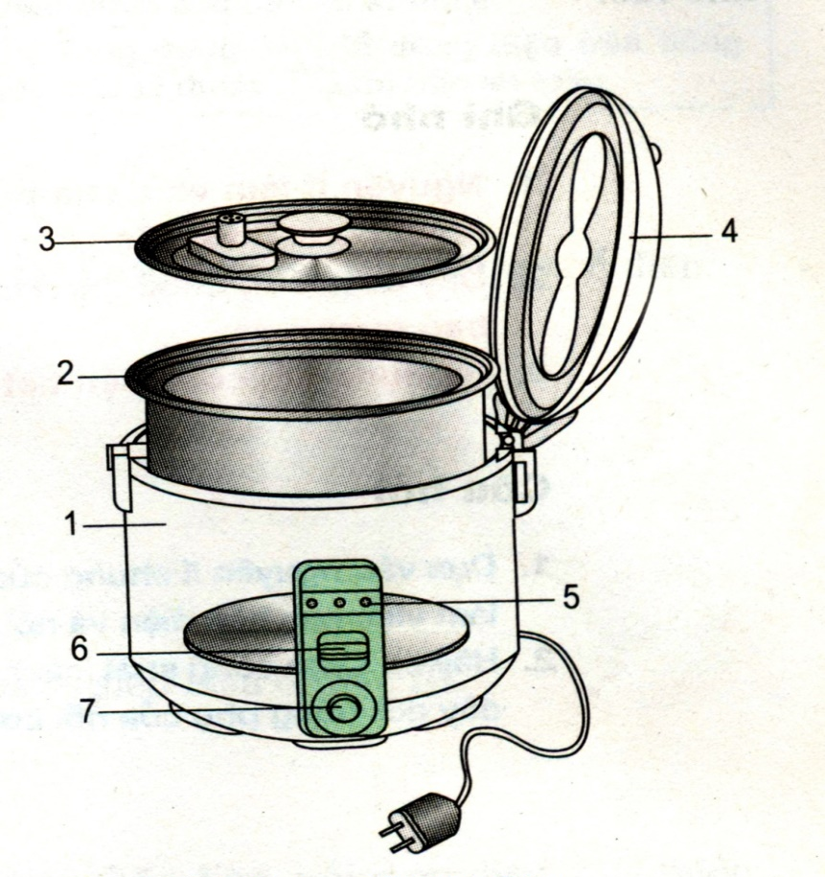

III. NỒI CƠM ĐIỆN
1. Cấu tạo
Gồm vỏ, soong và dây đốt nóng
- Dây đốt nóng chính: đặt ở đáy nồi, dùng để nấu cơm
- Dây đốt nóng phụ: đặt trong thành nồi, dùng để ủ cơm
1. Vỏ nồi
2. Soong
3. Nắp trong
4. Nắp ngoài
5. Đèn tín hiệu
6. Công tắc
7. Núm hẹn giờ
Dây đốt nóng

Slide 15
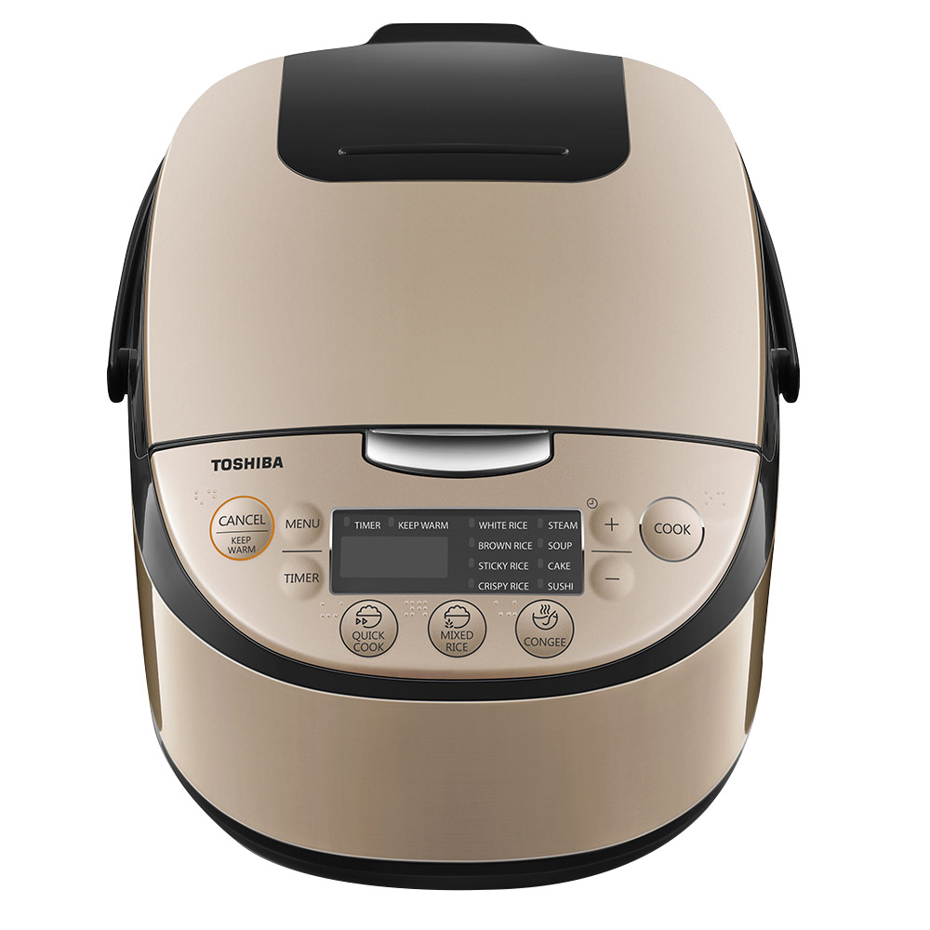

III. NỒI CƠM ĐIỆN
3. Số liệu kĩ thuật
Điện áp định mức: 127 V, 220 V
Công suất: 330W – 1400W
Dung tích soong: 0,75l, 1l, 1,5l, 1,8l, 2,5l
VD: Nồi Cơm Điện Toshiba RC-18DR3PV(G)
Điện áp định mức: 220V
Dung tích soong: 1,8l
Công suất: 780W
Khối lượng: 4,4 kg

Slide 16
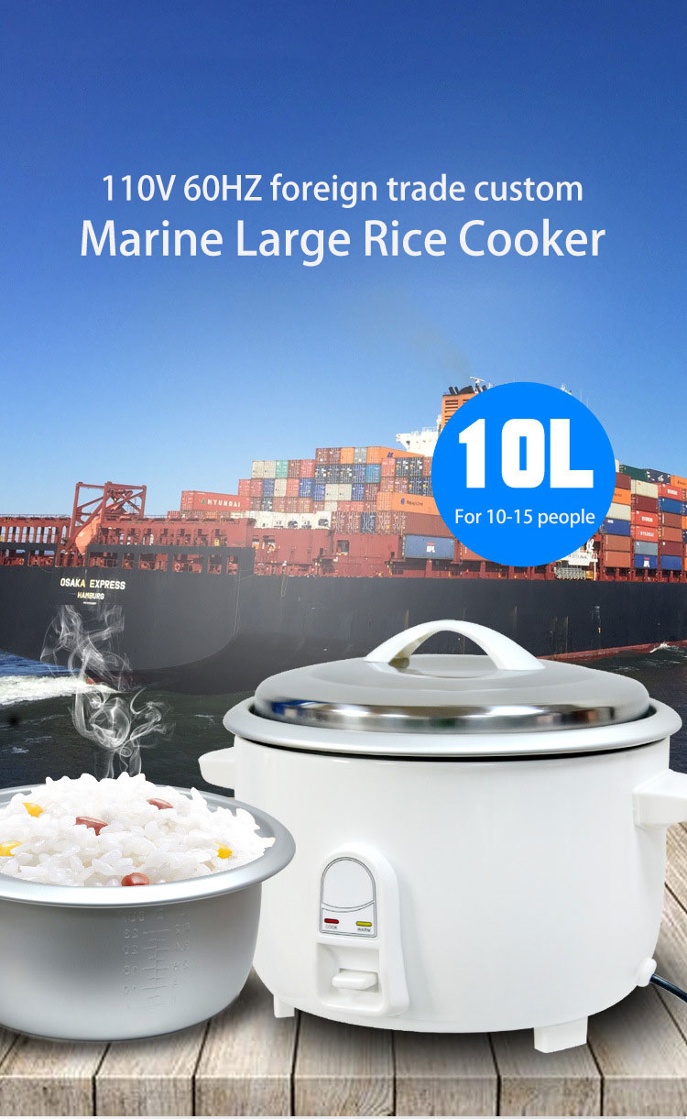

III. NỒI CƠM ĐIỆN
3. Số liệu kĩ thuật
Điện áp định mức: 127 V, 220 V
Công suất: 330W – 1400W
Dung tích soong: 0,75l, 1l, 1,5l, 1,8l, 2,5l
VD: Nồi cơm điện cỡ lớn
Điện áp định mức: 110V
Dung tích soong: 10l
Công suất: 1650W
Khối lượng: 4,4 kg

Slide 17
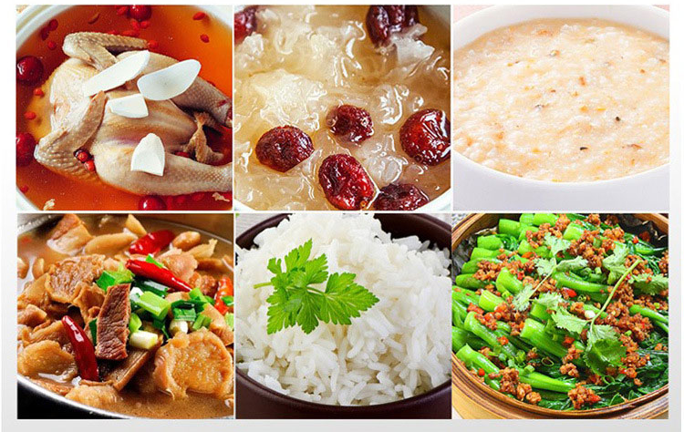

III. NỒI CƠM ĐIỆN
4. Sử dụng
- Chọn nồi phù hợp
- Sử dụng đúng điện áp định mức
- Chọn chế độ nấu phù hợp, ngắt điện khi không cần sử dụng
- Giữ vệ sinh nồi
- Đảm bảo an toàn điện

Slide 18
LUYỆN TẬP

Slide 19
Câu 1: Đâu là đồ dùng loại điện – nhiệt?
A. Bàn là điện B. Nồi cơm điện
C. ấm điện D. cả 3 đáp án trên
Đáp án: D
Câu 2: Điện trở của dây đốt nóng:
A. Phụ thuộc điện trở suất của vật liệu làm dây đốt nóng
B. Tỉ lệ nghịch với chiều dài dây đốt nóng
C. Tỉ lệ thuận với tiết diện dây đốt nóng
D. Không phụ thuộc điện trở suất của vật liệu làm dây đốt nóng
Đáp án: A
Câu 3: Đơn vị điện trở có kí hiệu là:
A. Ω B. A
C. V D. m
Đáp án: A

